Slide 1

ПКиО "Лианозовский"
День Победы

Slide 2


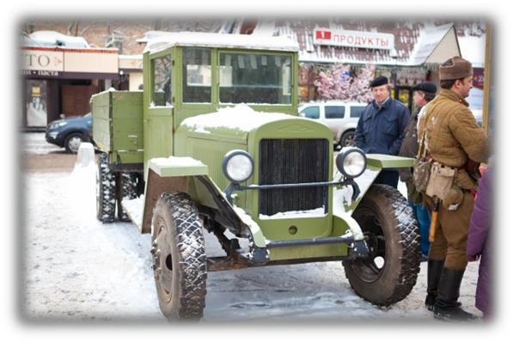

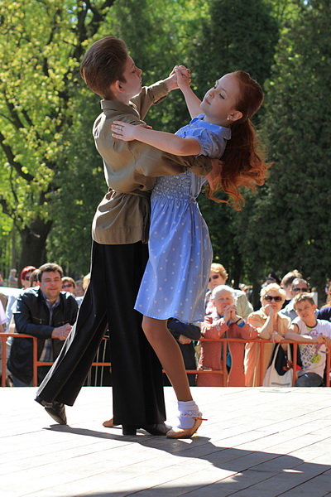
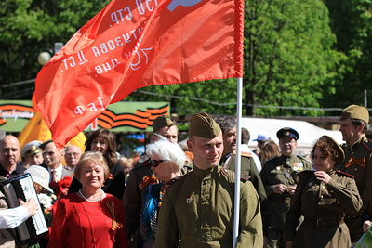
1. Описание программы
Программа посвящена Дню Победы - празднику победы народа Советского Союза над нацистской Германией в Великой Отечественной войне 1941-1945 годов. Целевая аудитория программы - дети и взрослые. Цель программы: образовательно- развлекательная - просвещение гостей праздника посредством преподнесения отечественной истории в максимально доступной и красочной форме. Форма проведения: интерактивные и демонстрационные площадки.
1.1. Т ехн и ческ ая и н фо р мац и я
Продолжительность программы – 8 часов.
- Праздничный концерт 8 часов (3 часа + 5 часов (программа от Управы)
- общая анимация 6 часов
Проходимость программы – 10 000 - 12 000 человек.
Количество аниматоров 20 – 30 человек.
Количество площадок – 7 площадок.

Slide 3

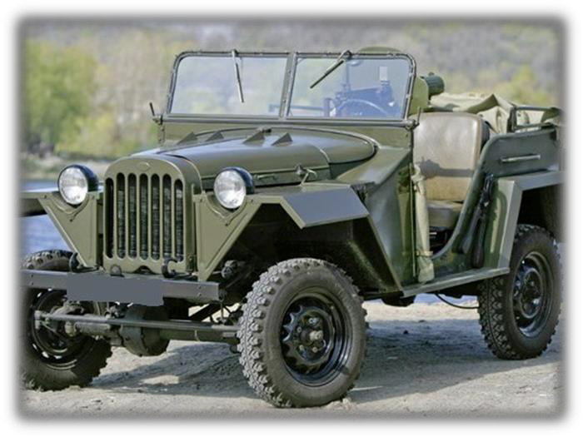

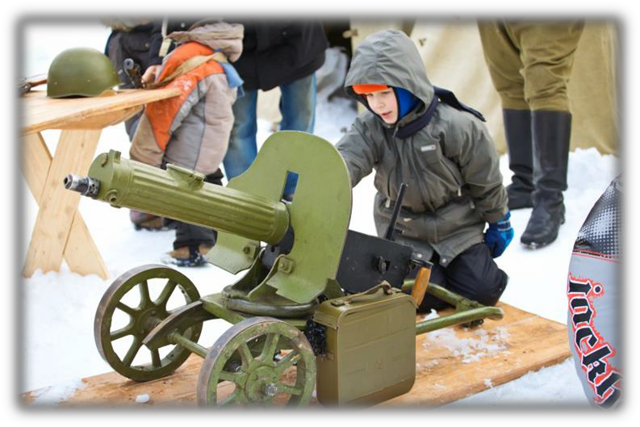
1. Описание программы
1.2. Особен н ости п р огр аммы:
Интерактивность. Программа рассчитана на активное участие публики в программе. Например, на площадке “Вальс Победы” инструкторы, одетые в военную форму и гражданские костюмы времен Великой Отечественной Войны, используя оригинальное музыкальное сопровождение, обучат гостей мероприятия танцам 40-х годов 20-го века.
Модульность. Программа состоит из самостоятельных компонентов, что позволяет адаптировать ее под любой формат мероприятия.
Наглядность. В программе используется большое количество реквизита, пособий и костюмированных аниматоров, что позволяет создать максимально полный эффект погружения в эпоху.
Достоверность. Все костюмы и реквизит, используемые в программе, являются точными копиями своих исторических аналогов или оригинальными предметами, дошедшими в сохранности до нашего времени.

Slide 4
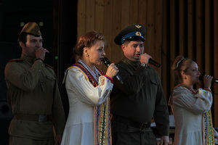
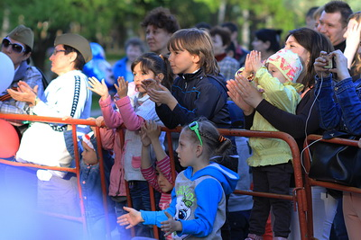
2. Наполнение программы
2.1. Концертная программа:
В праздничный день перед посетителями парка выступят:
Найк Борзов (21.00- 22.00)
ВИА Союз (19.00 – 20.00)
Кавер коллектив ( в процессе подбора) (20.00 – 21.00)
Отдельным блоком программы с 12.00 до 19.00 программа от представителей Управы, различных ДК и творческих объединений. Состав и программа уточняются.

Slide 5
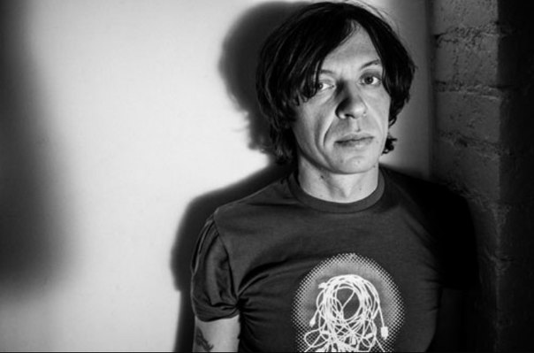
2. Наполнение программы
2.1. Концертная программа:
Найк Борзов
На рубеже 1990-х и начала 2000-х годов Найк Борзов считался одним из самых видных представителей инди-рока в России, а после успеха альбомов «Головоломка», «Супермэн» и «Заноза»] был заметным исполнителем и в поп-музыке. Ныне считается культовой фигурой в жанре российской альтернативы. В прессе был назван «русскимПитом Догерти», в частности, из-за текстов песен группы «Инфекция», так же ставшей культовой в истории российского панка. Также почитаем в среде отечественной андеграундной музыки.

Slide 6
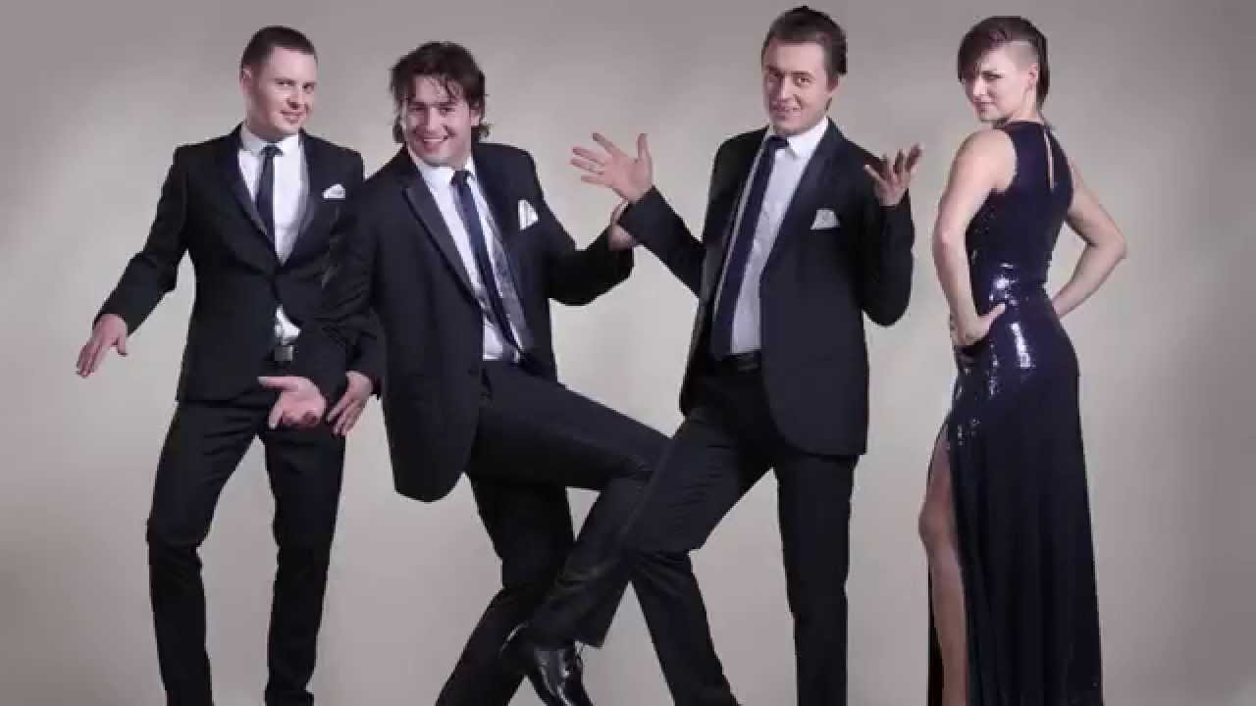
2. Наполнение программы
2.1. Концертная программа:
ВИА «Союз»
ВИА «Союз» новый проект продюсера группы «Союз» Алексея Пахнутова, который в разные периоды творчества имел честь сотрудничать с Н.Н.Добронравовым, Игорем Лученком, Олегом Митяевым, группой «Кватро», с легендарным американским певцом - MICHAELом BOLTONом, поэтом Александром Мориным и др

Slide 7
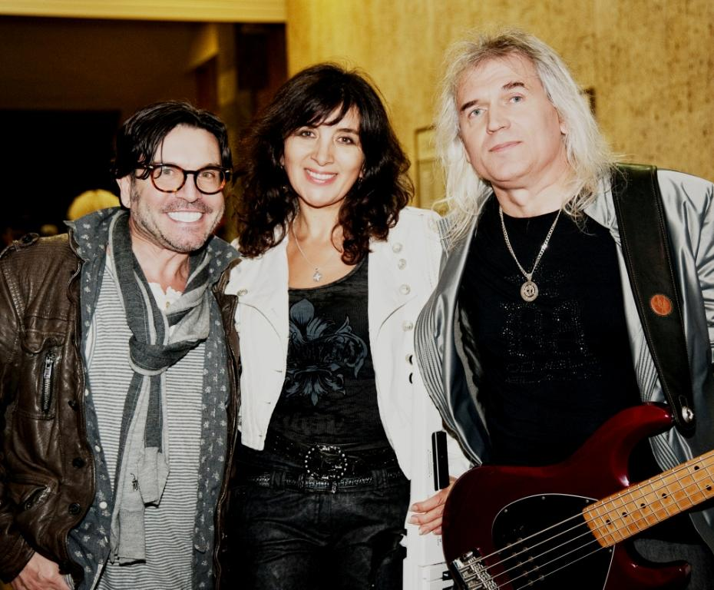
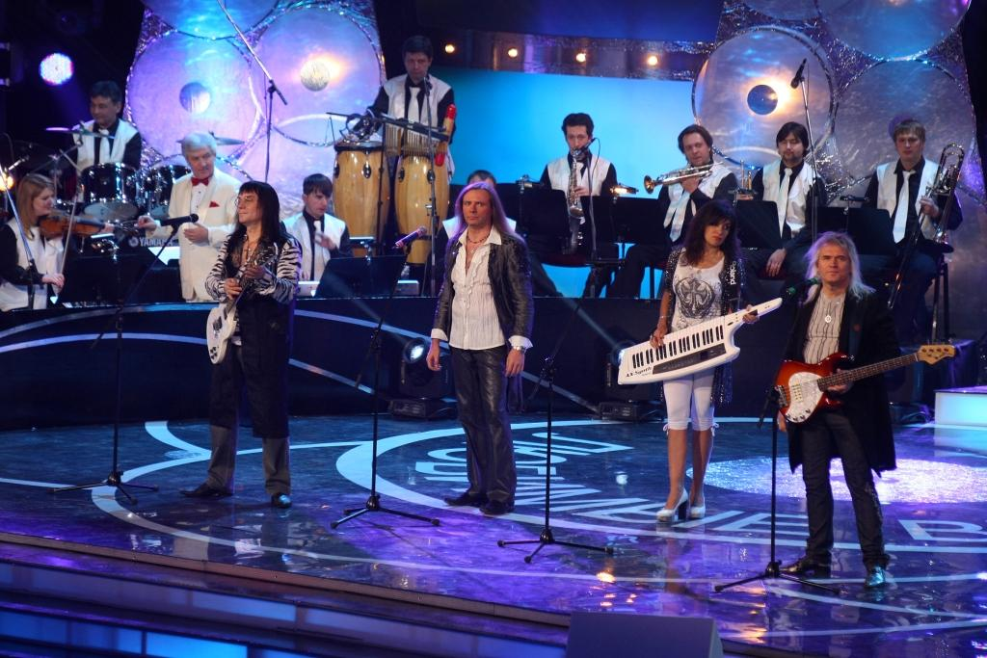
2. Наполнение программы
2.1. Концертная программа:
Описание музыкальных коллективов
Концертная программа в первой половине дня 9 мая, организуется силами Управы, различных ДК, муз. Школы им. Калинникова и пр.
Программа и состав в процессе разработки

Slide 8
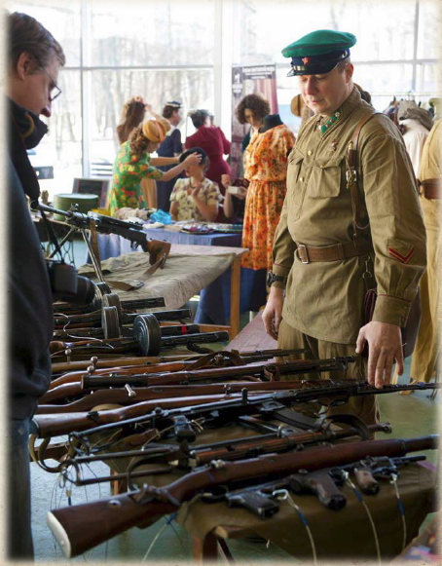
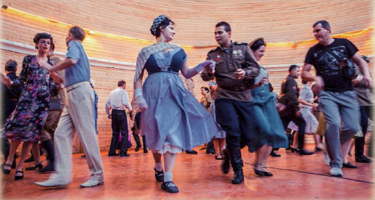
2. Наполнение программы
2.3. Б азов ая п рограмма:
1. «Ведущий программы». Ведение программы мероприятия. Исторический экскурс. Рассказ об основных этапах войны и подвигах советского солдата и гражданского населения страны.
2. «Вальс Победы». Мастер-класс по танцам 40-х годов 20-го века +показ моды 1940-х.
3. «Стенд с вооружением советской пехоты». На стенде представлено вооружение солдат советской армии, которое вы сможете подержать в своих руках и узнать об особенностях его применения, устройстве, освоить приемы сборки-разборки оружия.
4. «ПОздравления».
- 2 аниматора в костюмах ВОВ поздравляют гостей парка с праздником, вручают гвоздики и георгиевские ленты.

Slide 9
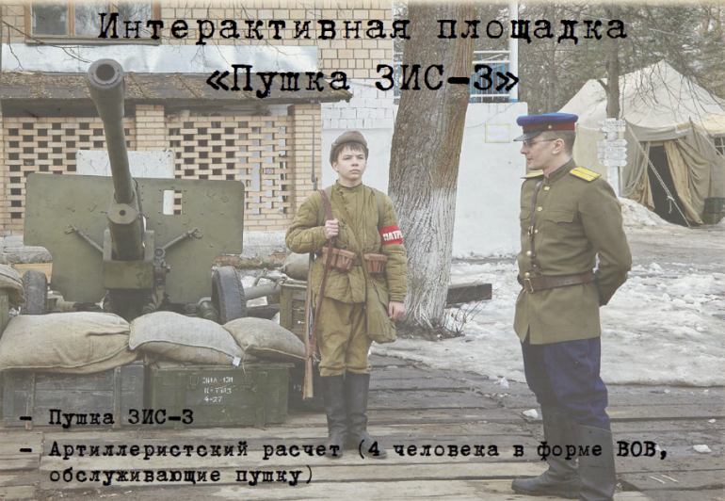
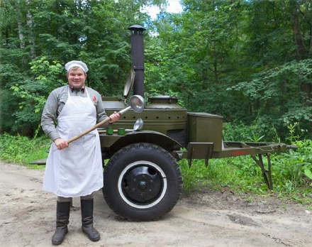
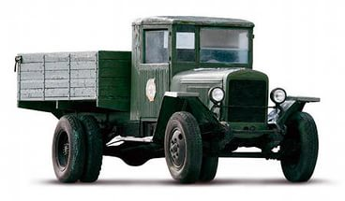
3. Наполнение программы
5. «Артиллерийский расчет». 57-мм противотанковая пушка ЗИС-2 образца 1941 года с расчетом (4 чел.). Советская противотанковая пушка периода Великой Отечественной войны.
6. «ЗИС-5В («трёхтонка»)». Модель советского грузовика (буква «В» обозначала «военный»). В 1942 году на ЗИС-5В были применены облегченная на 124 кг кабина из фанеры и дерева («вагонки»). Советский грузовой автомобиль грузоподъёмностью 3т.
7. «Полевая кухня». Полевая кухня времен Второй мировой войны. Раздача солдатской каши и чая.

Slide 10
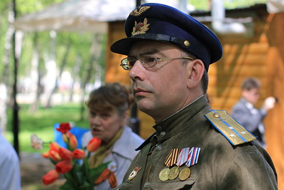
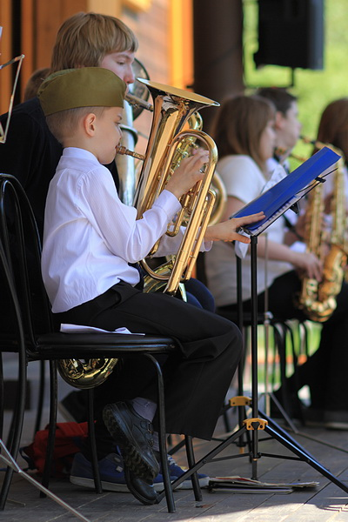
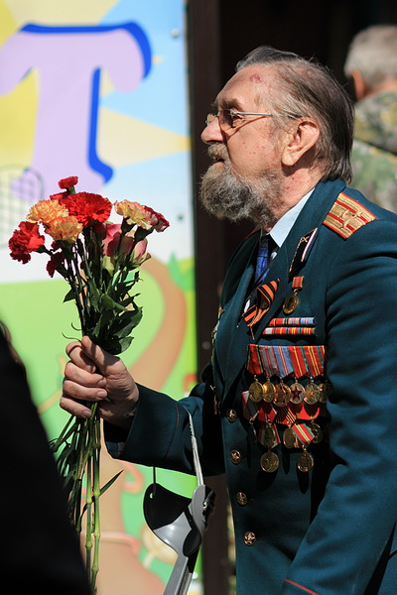
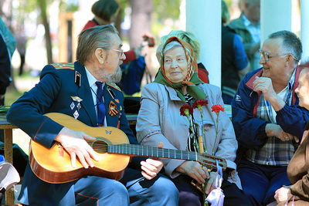
3.2 дополнительные опции

Slide 11
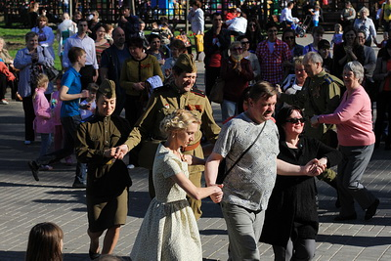
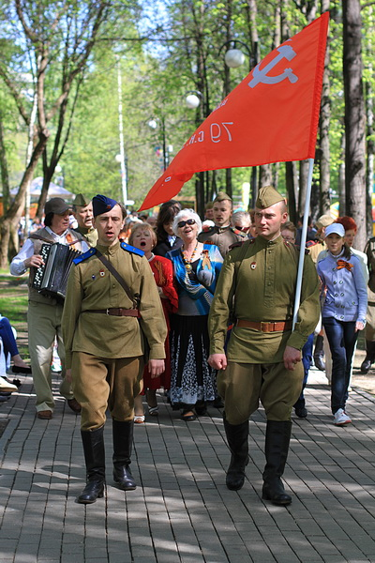
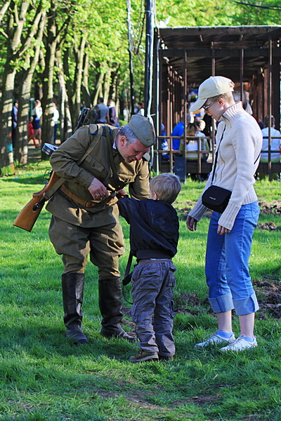
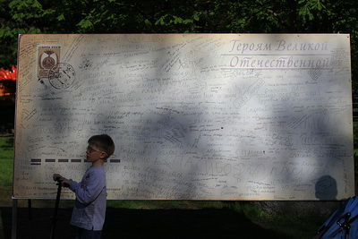
3.2 дополнительные опции

